Slide 1
به نام خدا
دانشگاه فنی و حرفه ای زنجان
مدیریت ماشین آلات ساخت پروژه های عمرانی
جلسه سوم
مدرس: رضـا نظـری
نیمسال دوم 99 – 98

Slide 2
بلدوزر- ریپر:
تراکتوري که مجهز به یک تیغه در قسمت جلویی باشد را بولدوزر گویند . بولدوزر از دو بخش اساسی تراکتور و تیغه تشکیل شده است، که تیغه توسط یک سیستم قاب متصل کننده به تراکتور متصل می شود. در عملیات خاکی، معمولاً بیشترین مسافت بهینه اي که خاك توسط بولدوزر حمل می شود حدود 100و کمترین مقدار آن حدود 8متر است. مهمترین عاملی که در عملکرد بولدوزر تاثیر زیادي دارد، نوع تیغه اي است که توسط آن عملیات خاکی صورت می گیرد. در انتخاب نوع تیغه می بایست به عوامل زیر توجه کرد:
نوع عملیاتی که توسط بولدوزر صورت خواهد گرفت.
نوع مصالحی که توسط بولدوزر حمل خواهد شد.
محدودیت تراکتور از نظر وزن، توان موتور، مقاومت غلتش و....

Slide 3
موارد کاربرد
بولدوزرها در بیشتر پروژه هاي ساخت (نظیر راه، سد) از مراحل اولیه تا مراحل پایانی مورد استفاده قرار میگیرند . برخی از کاربرد هاي بولدوزرها عبارتند از:
انجام عملیات خاکبرداري، گودبرداري و حفر ترانشه
تسطیح و پاکسازي زمین از بقایاي عملیات ساختمانی
برداشتن لایه سطحی خاك و پاکسازي آن از بوته ها (دکاپاژ(
ایجاد راههاي موقتی در کوهستان و زمین هاي سنگلاخی
انجام عملیات پخش خاك درخاکریزه
نگهداري و ترمیم راههاي خاکی
پاکسازي محل گودال قرضه و گودال کف معادن

Slide 4
پخش کردن خاك بر روي خاکریزها
انجام عملیات خاکی در زمین هاي شیبدار
کمک براي فشار دادن ماشین آلات مانند اسکریپر
پشته کردن خاك در کنار نهرهاي ایجاد شده
جمع کردن سنگدانه هاي آتش باري شده
کندن زمین و پرکردن گودال
استفاده از آن به عنوان کاربرد ریپرها

Slide 5
قسمت هاي اصلی بولدوزر
بولدوزر از بخش هاي اصلی زیر تشکیل یافته است:
تراکتور
تیغه
سیستم هدایت کننده تیغه
ریپر(در موارد خاص)
ریپر
ریپر یا خراشنده ها قرنها براي شکافتن سنگ بکار رفته اند. گاوآهنها که در گذشته توسط کشاورزان براي شخم زدن مزارع به کار می رفته است از نظایر آن میباشد. امروزه براي عملیات حفاري در زمینهاي سخت، ابتدا به کمک ریپر زمین را سست کرده، سپس توسط بولدوزر عملیات حفاري صورت می گیرد. امروزه ریپرها را به تراکتور و یا بولدوزر متصل میکنند و بدین ترتیب با ایجاد یک نیروي فشاري قوي در زمین، عملیات سست کردن زمین هاي سخت صورت می گیرد .

Slide 6
موارد استعمال ریپر
سست کردن زمین هاي سخت وسنگی براي انجام عملیات حفاري در این زمین ها
براي کندن سطح آسفالت هاي کهنه
آماده کردن منطقه براي کار اسکریپر و گریدر
براي شکستن رویه هاي بتنی و دال هاي بتنی
براي پاك کردن زمین و کندن ریشه هاي درختان
عملکرد ریپر در انواع خاك و سنگ
عملکرد ریپر در انواع خاك و سنگ از طریق بررسی کیفیت خاك و سنگ و تراکم آن تعیین می شود. براي این منظور از یک فرستنده و گیرنده امواج صوتی در لایه هاي زمین استفاده میشود و بدینوسیله تراکم و ضخامت لایه هاي سخت تعیین میشود. لایههاي سخت و متراکم زمین موج را با سرعت زیا د و لایههاي ضعیف تر موج صوتی را با سرعت کمتري منعکس می کنند .
شناخت بلدوزر اگر به قسمت جلویی یک تراکتور، با قدرت بالا بوسیله سیستم قاب متصل کننده (کمان تیغ) یک تیغه متصل کنیم ماشین بلدوزر حاصل می شود.

Slide 7
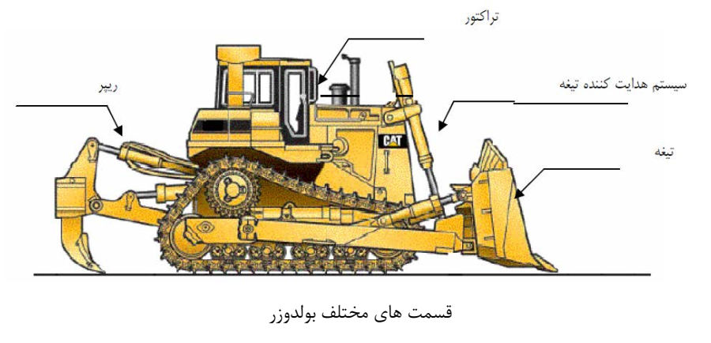

کاربرد بلدوزر:
کندن در زمین نرم
کندن در زمین دج
کندن در زمین سنگی بلدوزر تا قدرت 320 اسب بخار (بلدوزر D155 کوماتسو یا D8 کاتر پیلار)
زمین هایی که بلدوزر D155 قادر به کندن آن نباشد به جای استفاده از بلدوزر D355 یا پیکور در صورت عدم محدودیت بهتر است عملیات حفاری و آتشباری (انفجار) صورت پذیرد. و به لحاظ اقتصادی مقرون به صرفه است و به لحاظ سرعت و سهولت اجرا

Slide 8
2/3⇐2:3⇐3به 2
عدد اول بعد قائم عدد دوم بعد افقی است
ترانشه زنی در راهسازی توسط بلدوزر صورت می گیرد.
- کمک به پوش دادن اسکریپر
- جمع آوری سنگدانه های آتشباری شده
1
1
شیب 1:1

Slide 9
نکته: حداقل فاصله های جابجایی خاک توسط بلدوزر 8 متر و حداکثر بهینه 100 متر می باشد.
اجزاء تشکیل دهنده بلدوزر:
1- موتور 2- گیربکس 3- توربین 4- پمپ حرکت 5- اتاق- کابین راننده
6- سیستم هیدرولیک 7- تیغه، 8- کمان تیغه 9- جک های تیغه
راندمان بلدوزر D155 کوماتسو (D8 کاتر پیلار) در زمین های نرم حدود m³ 1500در روز (10 ساعت) می باشد.
در زمین های دج m³900 -600 در زمین های سنگ بلدوزری m³600-400 در روز می باشد.
تیغه ها: مهمترین عامل که در عملکرد بلدوزر تأثیر زیادی دارد نوع تیغه ای است که توسط آن عملیات خاکی صورت می گیرد.

Slide 10
تیغه مستقیم (S): تیغه ای با کاربرد عمومی بسیار مورد استفاده قادر به حمل مصالح در مسافت کم تا متوسط 20 - 50m و مجهز به صفحه فشاری به منظور هل دادن اسکریپر می باشد.
تیغه با امکان همزمان زاویه گیری به جوانب شیب دار شدن، تیغه ای با کاربرد عمومی و مشابه تیغه زاویه دار اما با این تفاوت که قابلیت حرکت و زاویه دار شدن بیشتری را داراست برای شیب زنی ترانشه ها مناسب است.
تیغه یونیورسال (U)= U شکل بودنش بدلیل وجود لبه های بزرگ در کنار جام می باشد و امکان حرکت قسمت فوقانی تیغه به جلو و عقب را دارد در جابجایی بارهای سنگین در مسافت طولانی اعم از انباشته و دپو کردن مصالح کاربرد دارد و برای شیب زنی مناسب نیست.
تیغه نیم V شکل (SU)= با ترکیبی از خصوصیات تیغه ای S.U شکل در خاک های سخت و متراکم بکار گرفته می شود.
تیغه زاویه دار (A)، تیغه ضربه گیر با کوشن (C)- تیغه پهن یونیورسال (V) و... .
ریپر: خراشنده یا ریپر کلنگی است که در سر آن ناخن با پین متصل می شود و به قسمت عقب بلدوزر متصل است جهت سست کردن زمین های سخت و دج جهت سهولت کندن با تیغه بلدوزر می باشد.

Slide 11

محاسبه حجم عملیات خاکی بلدوزر:
$$Q=\frac{C×60×E}{T×F}$$
Q : حجم عملیات خاکی بلدوزر در یک ساعت بر حسب مترمکعب
C : ظرفیت تیغه بلدوزر برحسب مترمکعب (با استفاده از کاتالوگ دستگاه محاسبه می شود)
E : بازده بلدوزر
T : زمان حمل برحسب دقیقه
F : ضریب تورم خاک

Slide 12
بازده بلدوزر (E):
زمان صرف شده/ زمان واقعی انجام کار= E بستگی به مدیریت- طرز کار- مهارت راننده و نگهداری و تعمیر بلدوزر و بالاخره شرایط محلی دارد.
توجه:
به ازء هر100 متر ارتفاع از سطح دریا 1% از قدرت واقعی موتور کاسته می شود. (بعد از ارتفاع300 متر)
موتورهای مجهز به توربوشارژ سوپردار تا ارتفاع بیش از 2000 متر یا حتی 3000 متر قادر به ارائه قدرت کامل موتور می باشند. (به علت کاهش فشار اتمسفر بطور قابل ملاحظه ای قدرت خروجی موتور را کم می کند.)
محاسبه زمان یک دوره کامل عملیات بر حسب دقیقه (T):
زمان حمل مدت زمانی است که طول می کشد تا بلدوزر (بولدوزر) خاک را از محل کندن تا محل تخلیه حمل نموده و دوباره به محل اولیه خود باز گردد. زمان یک دور کامل عملیات از مجموعه دو زمان ثابت و متغیر بدست می آید.

Slide 13

زمان متغیر:
$$E=\frac{رفت فاصله}{رفت سرعت}+\frac{برگشت فاصله}{برگشت سرعت}$$
زمان ثابت: زمان لازم جهت تغییر دنده، شتابگری و موارد مشابه را زمان ثابت گویند.
مثال: میزان راندمان یک دستگاه بلدوزر D85 با مشخصات زیر را تعیین نمایید.
ظرفیت تیغه C= 1/3 مترمکعب.
نوع خاک: خاک رس تراکم حل: گام اول: محاسبه زمان کل (سیکل)
میزان بهره گیری: 45 دقیقه در ساعت

Slide 14

$$T_{1}=\frac{مسافت 45}{سرعت 3000÷60=50}=0/9 دقیقه به متر برحسب رفت سرعت$$
مساحت حمل: 45 متر
سرعت رفت: 3 کیلومتر در ساعت
$$T_{2}=\frac{45}{6100÷60=101/66}=0/443m/{دقیقه برحسب برگشت سرعت}$$
سرعت برگشت: 1/6 کیلومتر در ساعت
T : 643/1= 3/0+ (443/0+ 9/0) = زمان کل
زمان ثابت: 3/0 دقیقه

Slide 15
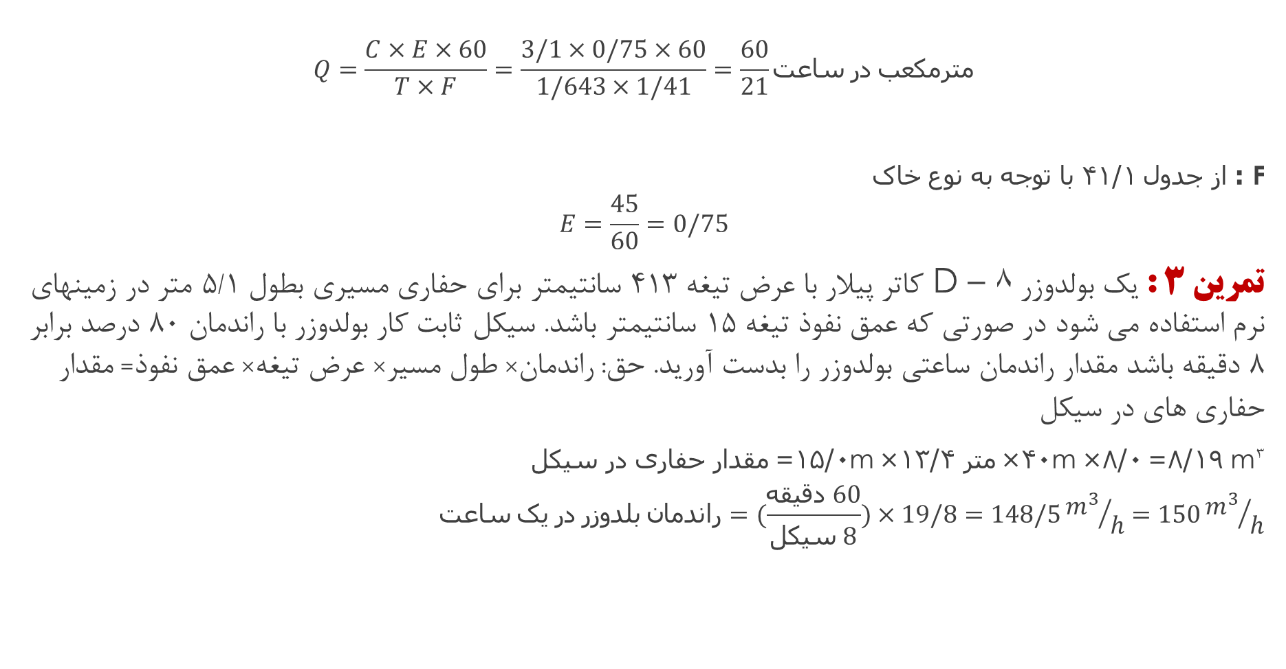
$$Q=\frac{C×E×60}{T×F}=\frac{3/1×0/75×60}{1/643×1/41}=\frac{60}{21}ساعت در مترمکعب$$
F : از جدول 41/1 با توجه به نوع خاک
$$E=\frac{45}{60}=0/75$$
تمرین 3 : یک بولدوزر D – 8 کاتر پیلار با عرض تیغه 413 سانتیمتر برای حفاری مسیری بطول 5/1 متر در زمینهای نرم استفاده می شود در صورتی که عمق نفوذ تیغه 15 سانتیمتر باشد. سیکل ثابت کار بولدوزر با راندمان 80 درصد برابر 8 دقیقه باشد مقدار راندمان ساعتی بولدوزر را بدست آورید. حق: راندمان× طول مسیر× عرض تیغه× عمق نفوذ= مقدار حفاری های در سیکل
m³ 8/19= 8/0× m40× متر 13/4× m15/0= مقدار حفاری در سیکل
$$ساعت یک در بلدوزر راندمان=(\frac{دقیقه 60}{سیکل 8})×19/8=148/5{m^{3}}/h=150{m^{3}}/h$$

Slide 16
